Slide 1
I2C
Komunikacja z układami zewnętrznymi

Slide 2
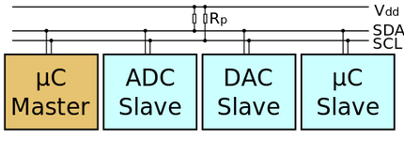
I2C
Inter-integrated circuit
Szeregowy
Multi-master/slave
Prędkość
Standard Mode do 100kHz
Fast Mode do 400kHz
Sprzętowe sprawdzanie błędów (CRC)
Adresowanie 7/10 bitowe
wikipedia.com

Slide 3
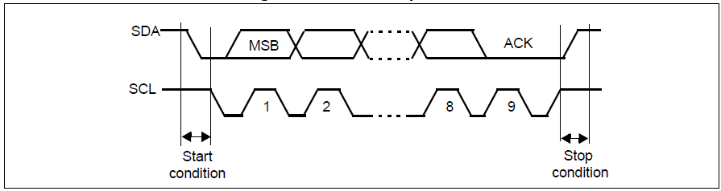
Protokół I2C
Ramka

Slide 4
Czemu nie SPI?
Wady w porównaniu do I2C
4 piny + 1 dodatkowy dla każdego nowego urządzenia
1 master
Zalety
Duża przepustowość Full-dulpex
Do 10 MHz

Slide 5
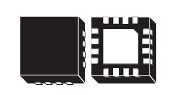
STMPE811
Rezystancyjny kontroler touchscreena
Interfejs SPI/I2C
Wbudowana obsługa gestów
12 bitowy ADC

Slide 6
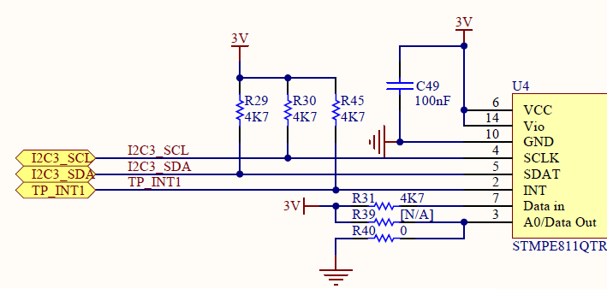
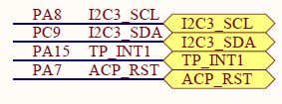
Podłączenie do MCU

Slide 7
Ważne rejestry I2C
I2C Control register 1 (I2C_CR1)
I2C Data register (I2C_DR)
I2C Status register 1 (I2C_SR1)
I2C Clock control register (I2C_CCR)
I2C TRISE register (I2C_TRISE)

Slide 8
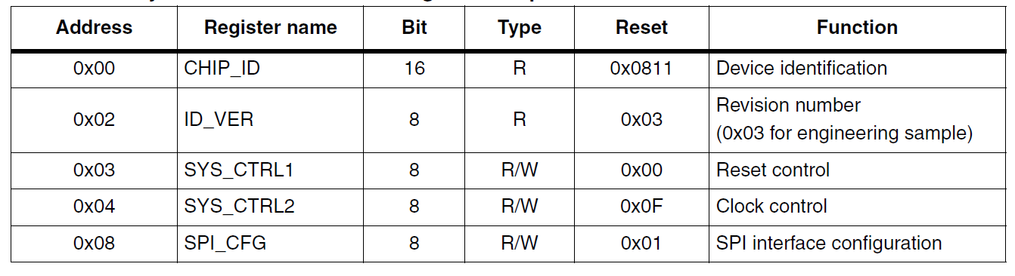
Ważne rejestry STMPE811
Ogólne

Slide 9
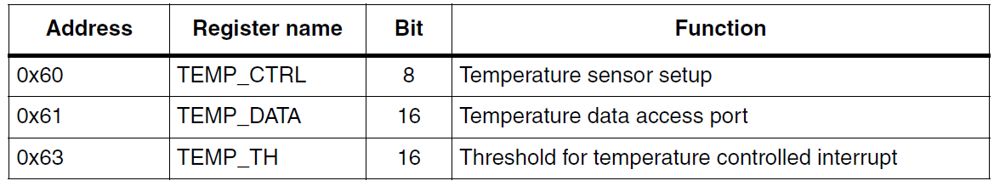
Ważne rejestry STMPE811
Czujnik temperatury

Slide 10
Zadania
Zadanie 1
Na podstawie dokumentacji napisz sterownik modułu I2C, który pozwala na odczytywnie i zapisywanie rejestrów touchscreena
Odczytaj ID touchscreena
Skonfiguruj czujnik temperatury i cyklicznie wyswietlaj temperature na komputerze
Zadanie 2 * domowe
- Skonfiguruj touchscreen i wyswietlaj koorydnaty X,Y w momencie dotknięcia touchscreena (tip. należy skonfigurować przerwanie)

